Slide 1
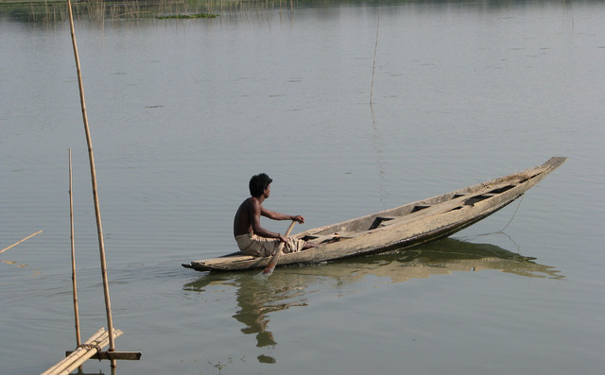

সবাইকে শুভেচ্ছা

Slide 2

পরিচিতি
মুহাম্মদ রফিকুল ইসলাম
আই ডি – ১৬
সহকারী শিক্ষক
ডক্টর মুহম্মদ শহীদুল্লাহ আদর্শ উচ্চ মাধ্যমিক বিদ্যাপীঠ
শ্রেণি – সপ্তম
বিষয় – বাংলা দ্বিতীয় পত্র
অধ্যায় – ক্রিয়া পদ

Slide 3


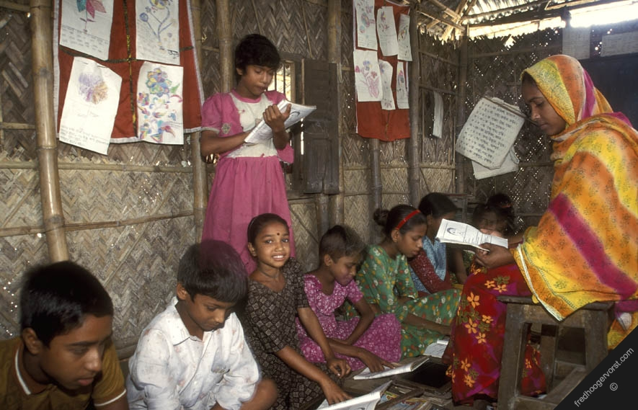
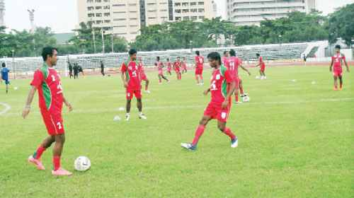
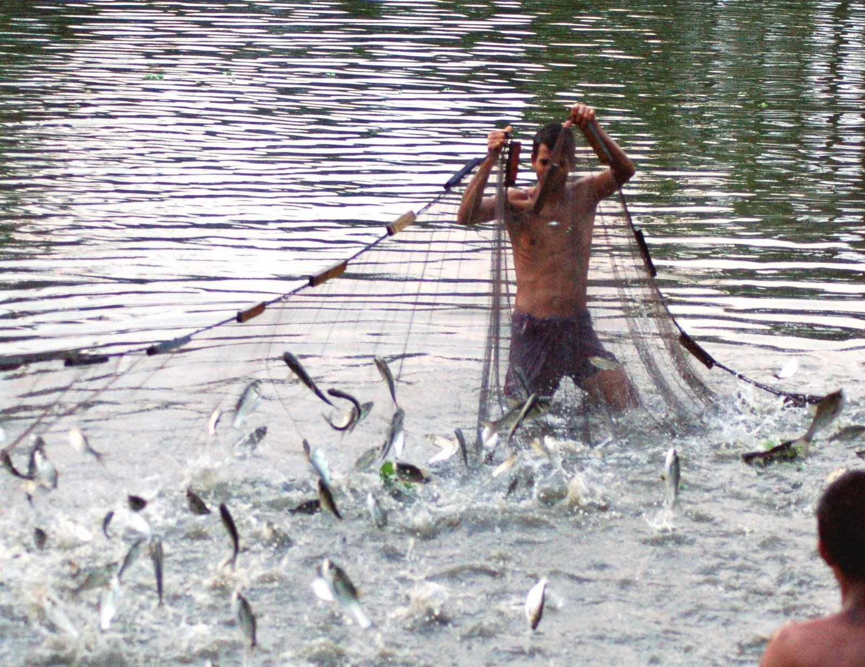
কম্পিউটার চালাচ্ছে
গান শুনছে
শিক্ষক পড়াচ্ছেন
ফুটবল খেলছে
মাছ ধরছে

Slide 4
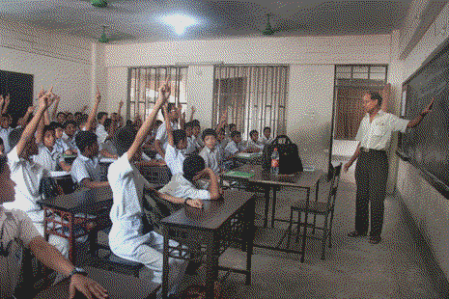
ক্রিয়া পদ

Slide 5


শিখনফল
এই পাঠ শেষে শিক্ষার্থীরা-----
১। ক্রিয়াপদ কে সংঙ্ঘায়িত করতে পারবে।
২।ক্রিয়াপদের শ্রেণি বিভাগ উল্লেখ করতে পারবে।
৩। ক্রিয়াপদ ব্যবহার করে বাক্য রচনা করতে পারবে
৪।বিভিন্ন প্রকার ক্রিয়াপদের উদাহরণ দিতে পারবে।

Slide 6
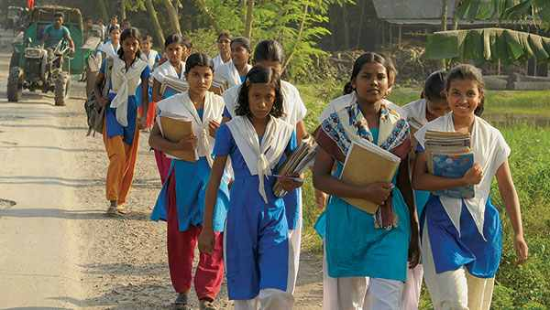
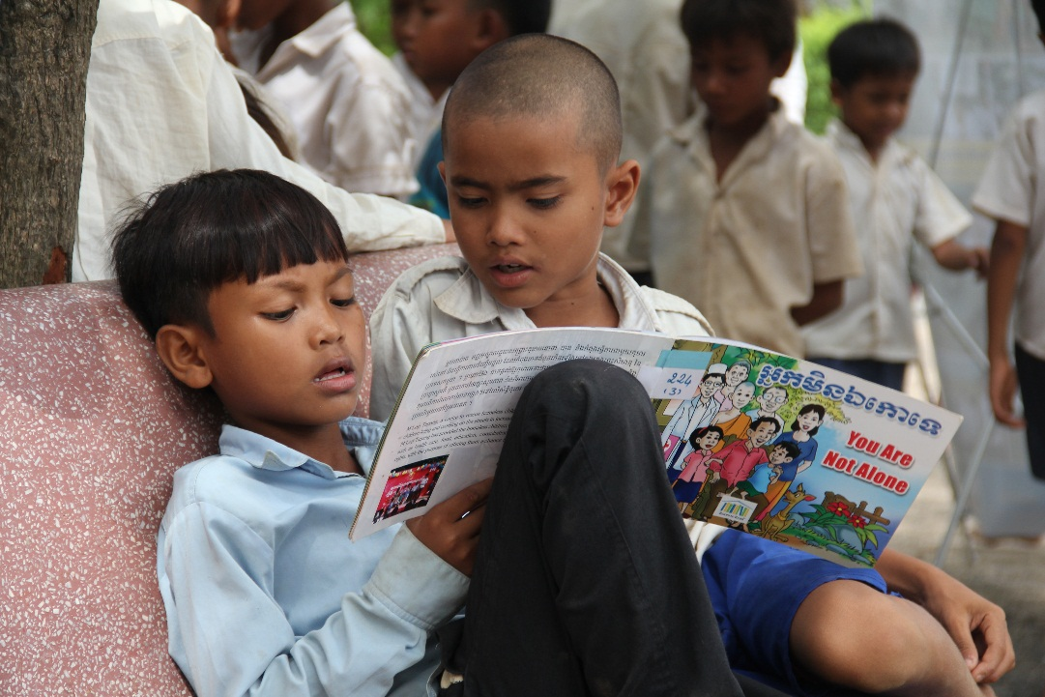
মেয়েরা স্কুলে যায়।
সমাপিকা ক্রিয়া
বসেছে।
অসমাপিকা ক্রিয়া
ছেলেরা বই নিয়ে পড়তে---

Slide 7
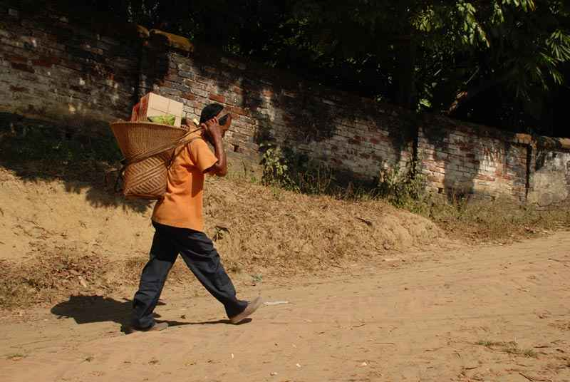
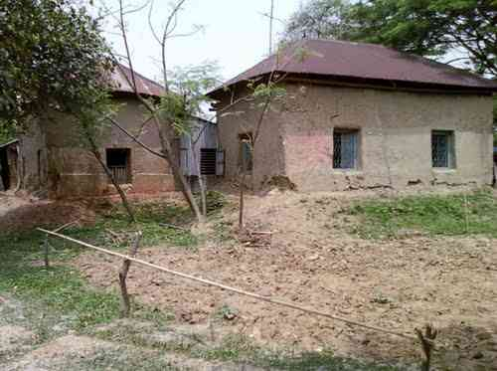
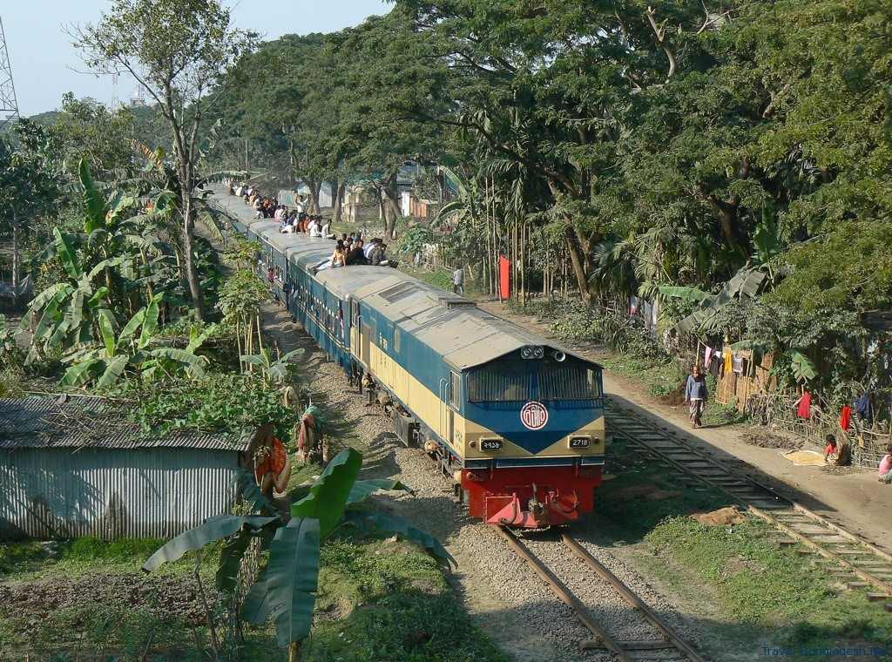
রাজু বাড়ি যাচ্ছে।
সকর্মক ক্রিয়া
ট্রেন যাচ্ছে---
অকর্মক ক্রিয়া

Slide 8
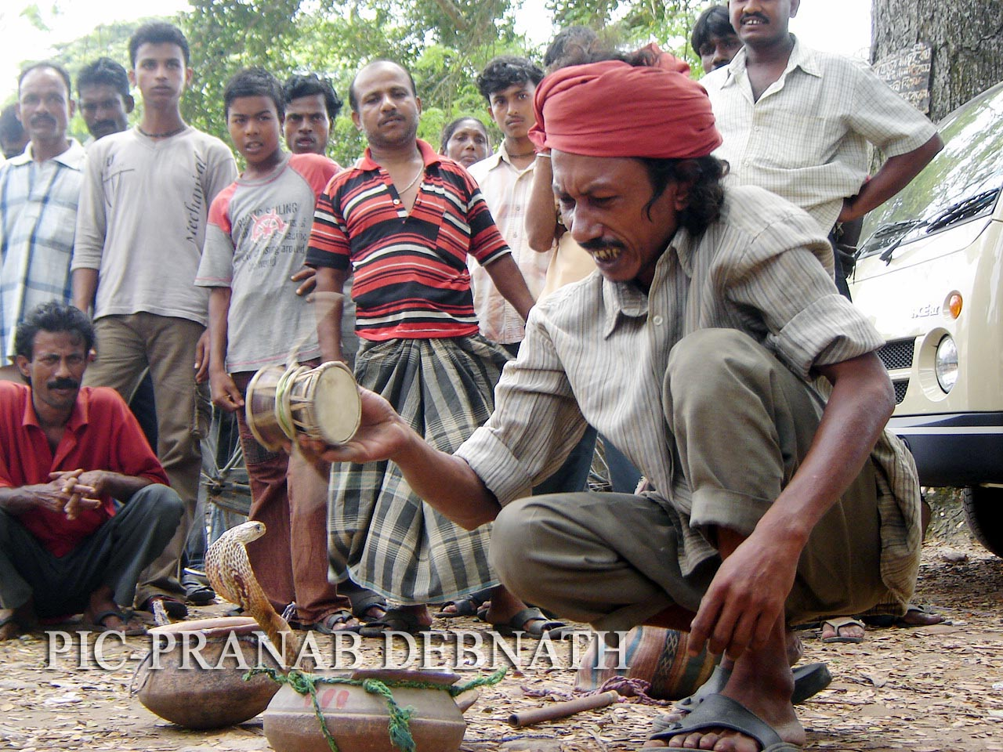
শিক্ষক শিক্ষার্থীদের বাংলা পড়াচ্ছেন।
দ্বিকর্মক ক্রিয়া
সাপুড়ে সাপ খেলায়।
প্রযোজক ক্রিয়া

Slide 9

সাইরেন বেজে উঠল।
যৌগিক ক্রিয়া

Slide 10

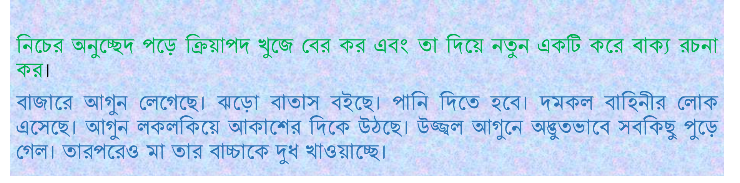
দলীয় কাজ

Slide 11
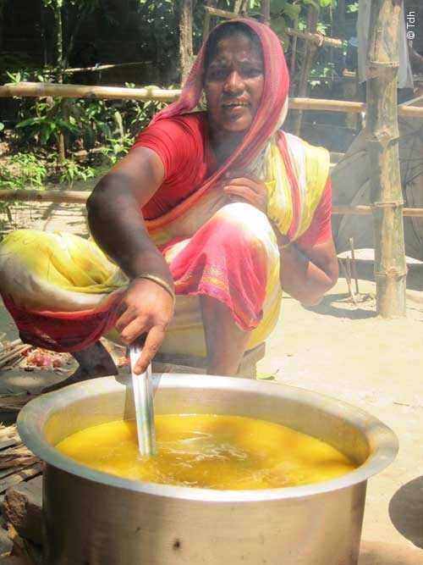
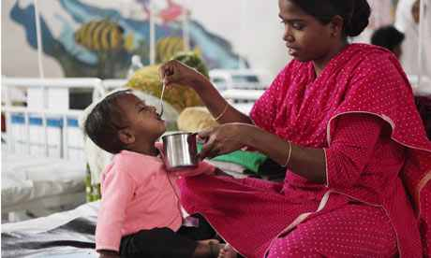

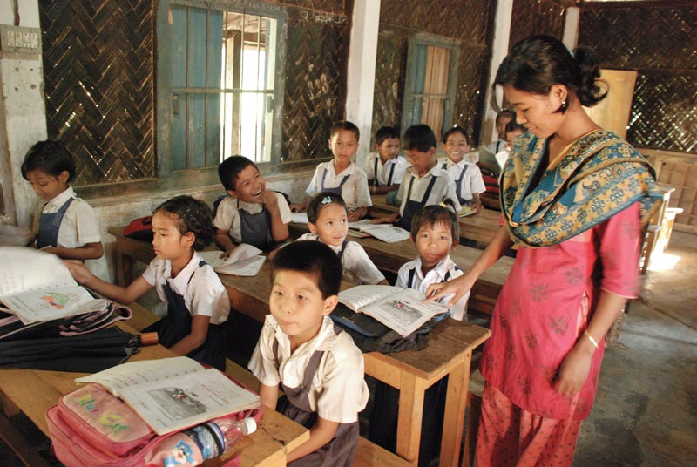
মূল্যায়ন
মা শিশুকে দুধ খাওয়াচ্ছেন।
মা ভাত রান্না করছেন।
দ্বিকর্মক ক্রিয়া
সমাপিকা ক্রিয়া
শিক্ষক শিক্ষার্থীদের পড়াচ্ছেন
লোকটি চলে গেল।
সকর্মক ক্রিয়া
যৌগিক ক্রিয়া

Slide 12
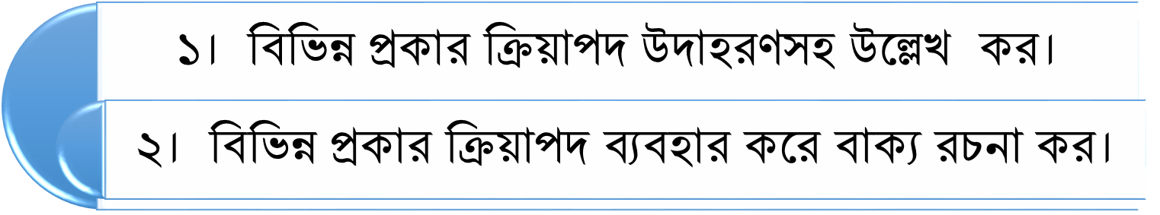
বাড়ির কাজ

Slide 13
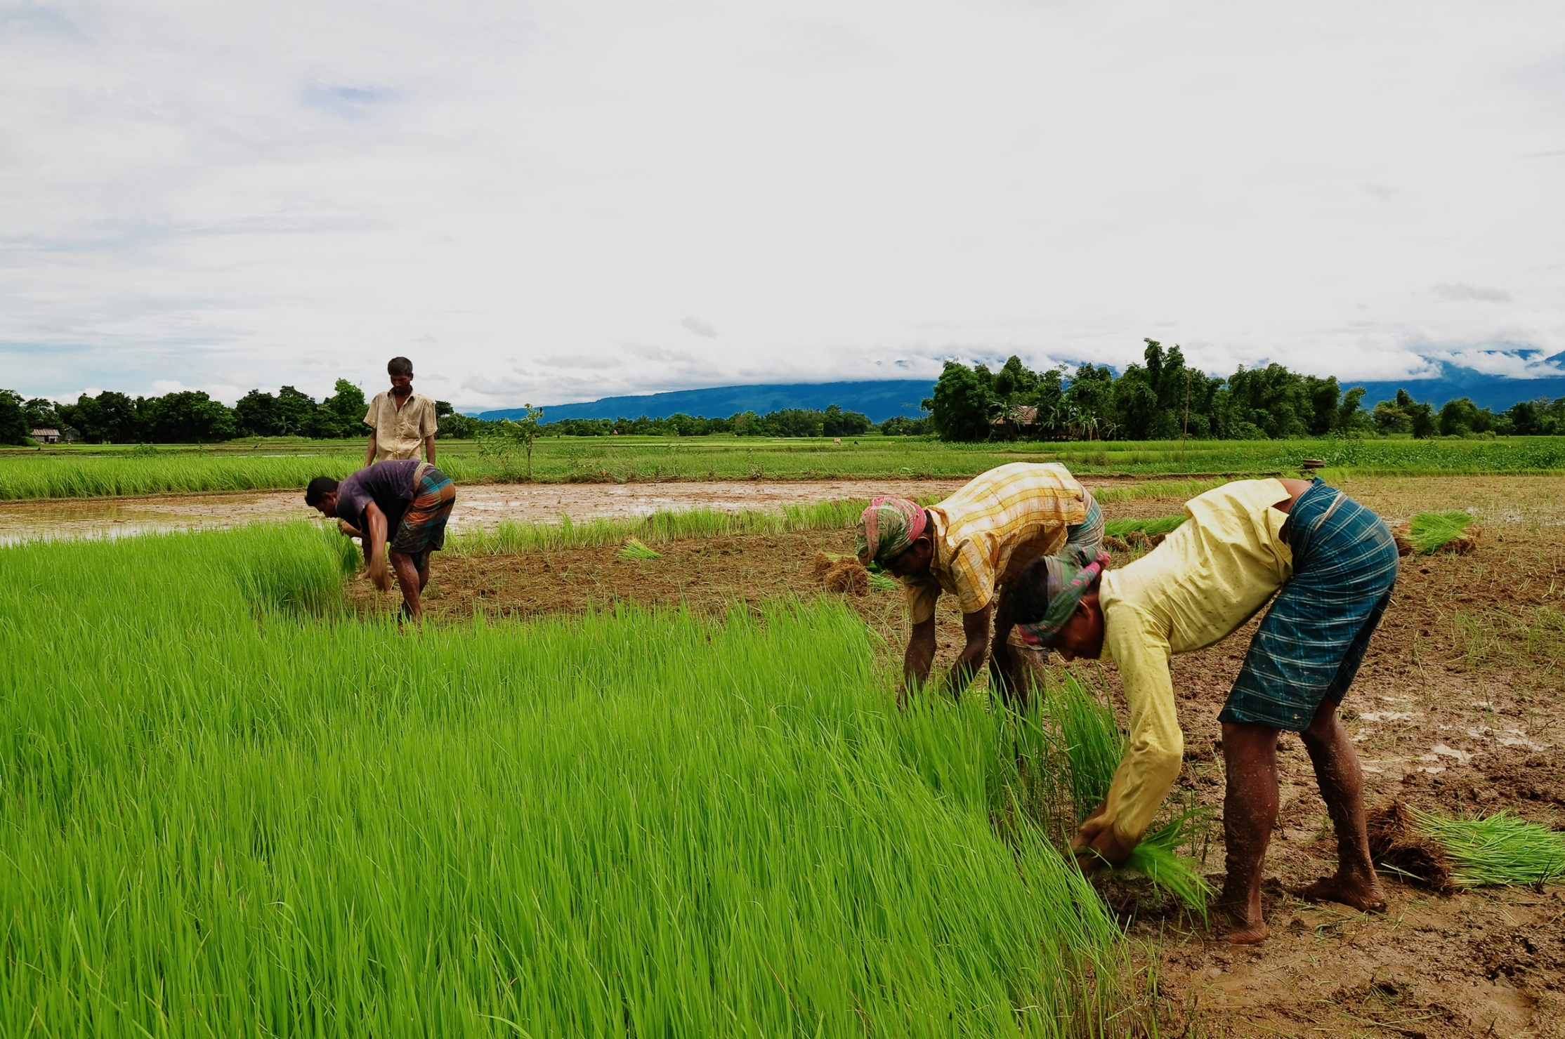
ধন্যবাদ

